Slide 1
K-wather
PC Web Site
FRONT 화면설계서 v0.1
작성일
2022-12-01
작성자
윤도상

Slide 2
Revision History
버전 | 날짜 | 작성자 | 변경사항 | 비고
V0.1 | 0000.00.00 | OOO | 와이어프레임 작성

Slide 3
메인

Slide 4
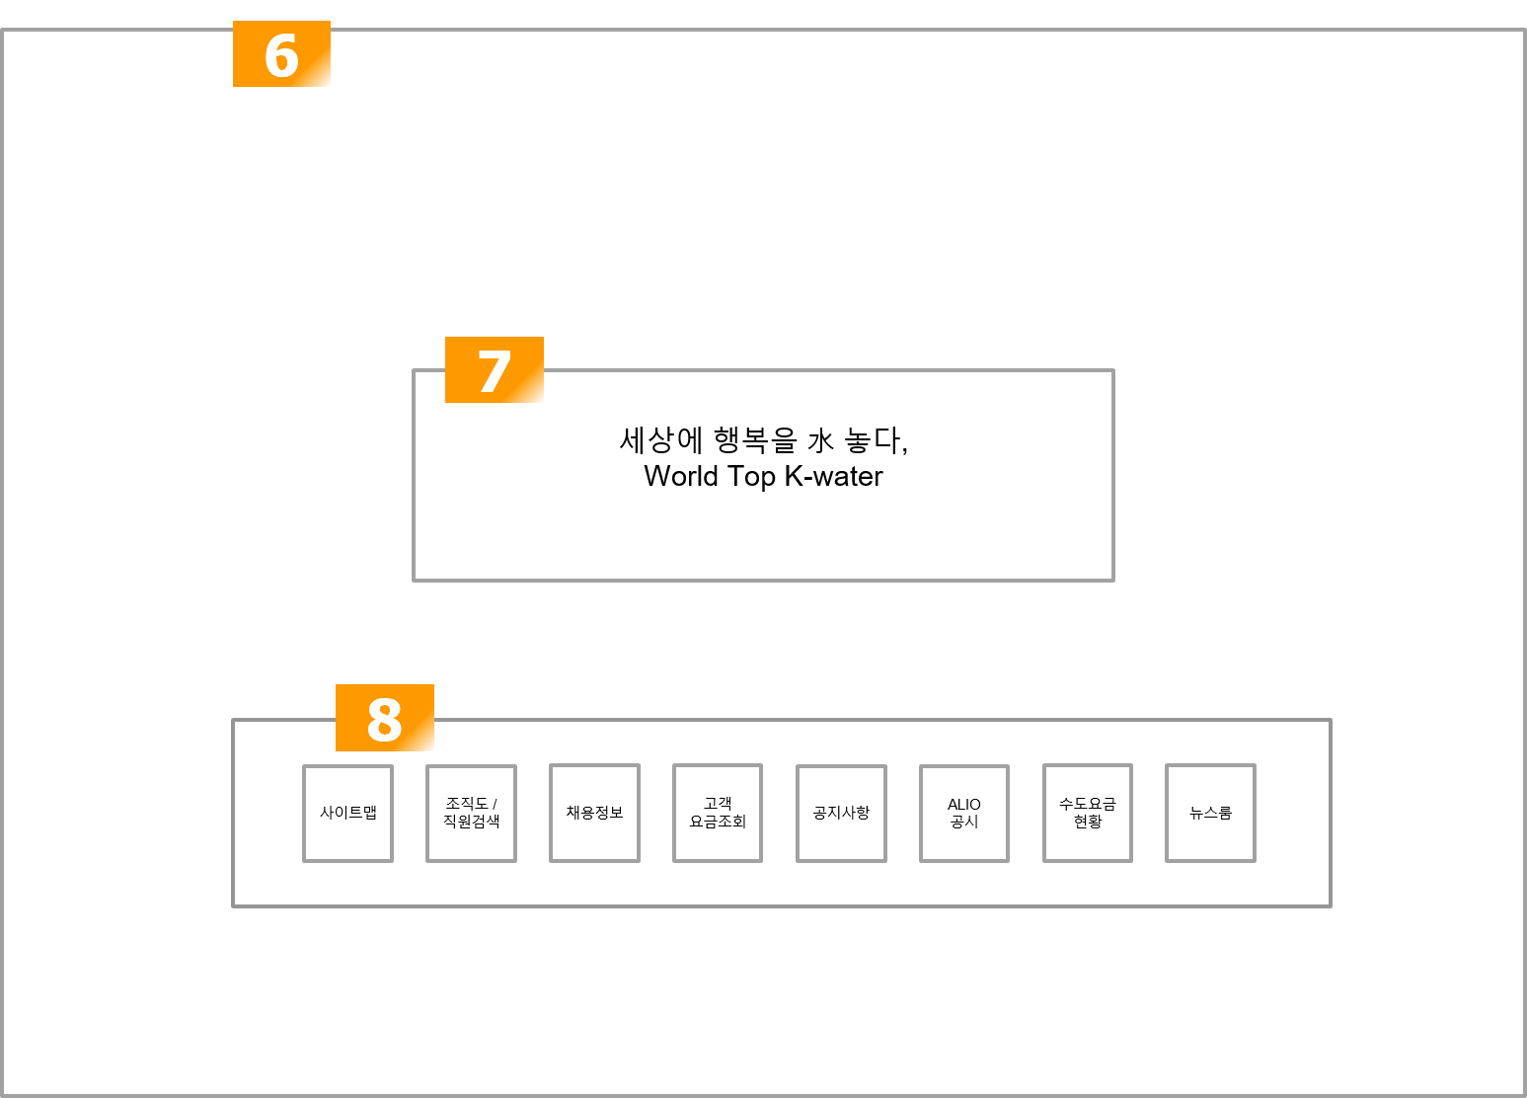


1
2
기관소개
3
4
5
기업로고
ESG경영
국민소통
새소식
대국민서비스
한/영
검색
map
6
9
01. 클릭 시 홈 화면으로 이동.
02. 클릭 시 각 카테고리 랜딩 화면으로 이동.
03. 클릭 시 영문으로 번역 서비스.
04. 클릭 시 통합검색영역을 메뉴바 하단에 띄움.
(X 버튼으로 변경돼서 클릭하면 검색 종료)
05. 클릭 시 사이트맵 영역으로 이동.
06. 메인화면, 기본화면 메인메뉴.
07. k-water슬로건 메시지(클릭효과X)
배경 변경.
08. 자주 찾는 메뉴 영역, 클릭 시 해당 영역으로
이동 .
09. k-water 메인 Info
10. 서비스 영역, 고객센터번호 ,온라인 문의
11. 뉴스 영역, 공지사항, 최신기사 업데이트.
12. 문화 영역, 유튜브, 박물관 정보.
13. 채용 영역, 채용공지, 복지정보.
6
메인메뉴
9
K –
warter
10
10
11
서비스
11
뉴스
12
문화
a
13
채용
12
13
다음 페이지에 이어서 계속…

Slide 5




HOME ㅣ 로그인 회원가입
01
02
03
04
병원정보 / 의료비용 비교 내 주변 병원 / 약국찾기 응급실 찾기 만화로 보는 수술 OOOO에게 물어봐
05
KEY VISUAL BANNER
06
01.
02.
03.
04.
05.
06.
07.
08.
09.
10.
11.
ⓐ
ⓑ
ⓒ
보편적 통합검색 영역으로 검색어 입력 후 클릭 시 검색
결과값 화면 출력;
클릭 시 홈 화면으로 이동;
클릭 시 로그인 화면으로 이동;
클릭 시 회원가입 화면으로 이동;
클릭 시 각 카테고리 랜딩 화면으로 이동;
키 비쥬얼 배너 영역으로 클릭 시 연결 페이지로 이동;
클릭 시 “병원정보/의료비용 비교” 메뉴로 이동;
클릭 시 “내 주변 병원/약국찾기” 메뉴로 이동;
클릭 시 “응급실 찾기” 메뉴로 이동;
클릭 시 “만화로 보는 수술” 랜딩 페이지로 이동;
클릭 시 해당 컨텐츠 상세 페이지로 진입;
해당 컨텐츠 등록일자 출력;
해당 컨텐츠 조회수 출력;
해당 컨텐츠 댓글수 출력;
07
08
내 주변 병원 / 약국찾기
09
병원정보 / 의료비용 비교
응급실 찾기
▌만화로 보는 수술 전체보기 +
10
11
11
11
11
1화 수술명
안과 _백내장
1화 수술명
안과 _백내장
1화 수술명
안과 _백내장
1화 수술명
안과 _백내장
a
b
c
a
b
c
a
b
c
a
b
c
YYYY.MM.DD
123
12
YYYY.MM.DD
123
12
YYYY.MM.DD
123
12
YYYY.MM.DD
123
12
다음 페이지에 이어서 계속…

Slide 6
이전 페이지에 이어서 계속…
OOOO에게 물어봐 전체보기 +
공지사항 전체보기 +
미세먼지 정보
01
03
02
04
• 문의 제목 YYYY.MM.DD
• 공지사항 제목 YYYY.MM.DD
• 문의 제목 YYYY.MM.DD
• 공지사항 제목 YYYY.MM.DD
• 문의 제목 YYYY.MM.DD
• 공지사항 제목 YYYY.MM.DD
01.
02.
03.
04.
ⓐ
ⓑ
클릭 시 “OOOO에게 물어봐” 랜딩 페이지로 이동;
사용자 문의내역 제목 정보 및 문의일자 출력 되며 클릭
시 해당 문의 게시물 페이지로 이동;
클릭 시 “공지사항” 랜딩 페이지로 이동;
공지사항 제목 정보 및 등록일자 출력 되며 클릭 시
해당 공지사항 게시물 페이지로 이동;
클릭 시 “이용약관” 페이지로 이동;
클릭 시 “개인정보처리방침” 페이지로 이동;
• 문의 제목 YYYY.MM.DD
• 공지사항 제목 YYYY.MM.DD
• 문의 제목 YYYY.MM.DD
• 공지사항 제목 YYYY.MM.DD
이용약관 ㅣ 개인정보처리방침
OOOOO 서울특별시 ---------------------------------------- TEL : 02-OOOO-OOOO l FAX : 02-OOOO-OOOO
COPYRIGHT © OOOO OOOO OOOO. ALL RIGHTS RESERVED.
a
b

Slide 7
이용약관/개인정보처리방침

Slide 8


HOME ㅣ 로그인 회원가입
병원정보 / 의료비용 비교 내 주변 병원 / 약국찾기 응급실 찾기 만화로 보는 수술 OOOO에게 물어봐
이용약관
Governing Message
HOME > 이용약관
*
화면정의 : 이용약관 클릭 시의 화면정보;
이용약관
이용약관 내용
이용약관 ㅣ 개인정보처리방침
OOOOO 서울특별시 ---------------------------------------- TEL : 02-OOOO-OOOO l FAX : 02-OOOO-OOOO
COPYRIGHT © OOOO OOOO OOOO. ALL RIGHTS RESERVED.

Slide 9
HOME ㅣ 로그인 회원가입
병원정보 / 의료비용 비교 내 주변 병원 / 약국찾기 응급실 찾기 만화로 보는 수술 OOOO에게 물어봐
개인정보처리방침
Governing Message
HOME > 개인정보처리방침
*
화면정의 : 개인정보 클릭 시의 화면정보;
개인정보처리방침
개인정보처리방침 내용
이용약관 ㅣ 개인정보처리방침
OOOOO 서울특별시 ---------------------------------------- TEL : 02-OOOO-OOOO l FAX : 02-OOOO-OOOO
COPYRIGHT © OOOO OOOO OOOO. ALL RIGHTS RESERVED.

Slide 10
END OF DOCUMENT

